Slide 1
ETUDES NUMERIQUES ET INNOVATION
Lab 02:
Structural Topic Models
R
Bilel Benbouzid - Alexis Perrier
19 décembre 2017

Slide 2
Est Républicain
Une délégation comtoise de parents d'élèves de l'enseignement libre participera, ce week-end, au 21e congrès de l'APEL qui se déroulera à Lyon. Comme le thème « Parents-école : un enfant à éduquer » l'indique, la réflexion portera sur la relation entre famille et établissement scolaire. Quatre lycéens participeront également à ce grand rendez-vous de l'enseignement libre. Ils participeront dimanche à un spectacle monté par des jeunes et intitulé « Voyage au coeur de l'imaginaire ».
L'équipe B disputera un match amical, le mardi 31 août, à 19h, à Sommerviller. Départ à 18 h. Le dimanche 29, sur le terrain de Damelevières, elle jouera en amical à 17 h 30 contre Blainville B. Départ à 16 h 45. Dimanche 29 août, les espoirs et les moins de 17 ans de l'US Trailor disputeront les éliminatoires du challenge du Chauffage lunévillois.
Une cinquantaine d'enfants de CE2, CM1 et CM2 ont fait leur rentrée mercredi matin au catéchisme. Une célébration a eu lieu à l'église en présence de l'abbé Aubert et de quelques parents ayant répondu à l'invitation. Marie-Thérèse Conraud, parmi la dizaine de catéchistes, a remis des livres aux enfants et leur a donné des informations et des conseils pratiques sur le déroulement des cours de caté. Les enfants de Granges, de Barbey-Seroux et de Champdray se réuniront au foyer paroissial, les autres à la salle polyvalente de Jussarupt.

Slide 3

Recap
Nettoyage / Mise en forme du texte
Ponctuation
Tokenization
Stopwords et réduction du volume
3. Topic Modeling
Latent Semantic Analysis: déterministe,
=> factorisation de matrice
Latent Dirichlet Allocation:
Hypothèse: les mots dans les topics; les topics dans les documents suivent une certaine distribution de probabilité
=> le modele LDA va estimer les paramètres de la distribution
2. Processus de numérisation du texte
 | Arbre | Gazon | Été
Doc 1 | 3 | 0 | 0
Doc 2 | 1 | 2 | 1
…
Doc N | 0 | 2 | 4
Corpus brut
Matrice Mots - Documents
Shallow

Slide 4
Recap
DataFrame Pandas
Nettoyage du corpus
Ponctuation
Characters = !@#$%^&*()
translator
Tokenization
nltk.word_tokenize
Stopwords
nltk.stopwords.words(‘fr’)
stop_words
[w for w in tokens if 2 not in stopwords]
Enlever les paragraphes trop long ou trop court
LDA / LSA
num_topics
Réduire le bruit pour accroître le signal
Ne pas hésiter à jeter du contenu
Liberté de décision
Ponctuation, chiffres, majuscule,
Mots vs bigrams
Filtrage tokens (stopwords, longueur, …)
Variabilité du contenu
Résultats du semi marathon, …

Slide 5
STM en R
II existe plusieurs package de topic models en R (topicmodels)
Pourquoi ce package STM et pas un autre?
Il permet de:
Déterminer simplement le nombre optimal de topics
Analyser l’impact de variables externes sur les topics
Préparer les textes (stem, token, …)
Il possède de nombreuses méthodes d’exploration des résultats
http://www.margaretroberts.net/ et al
http://www.structuraltopicmodel.com/
https://cran.r-project.org/web/packages/stm/vignettes/stmVignette.pdf

Slide 6
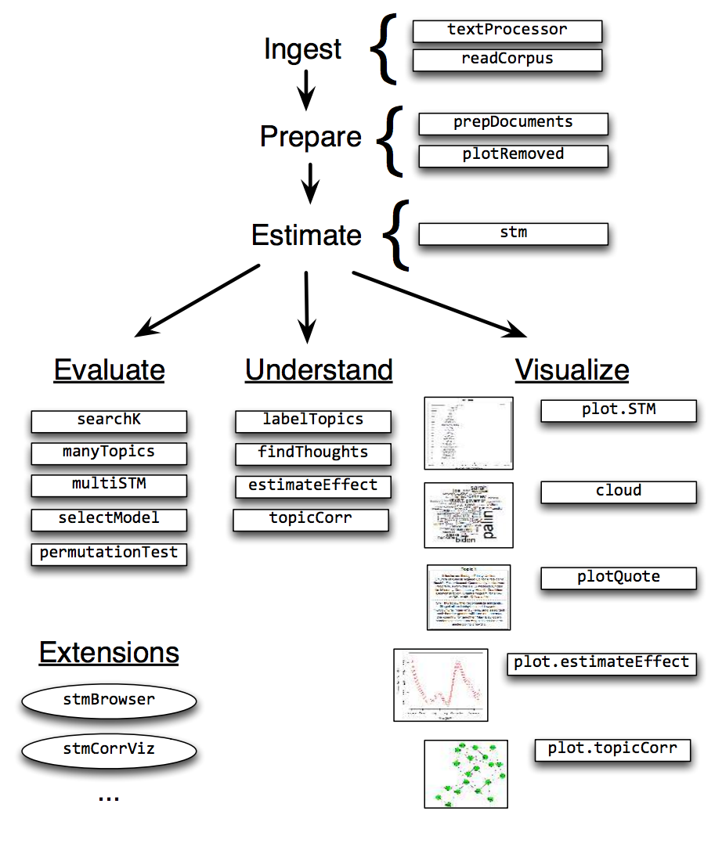
Fonctionalités
Préparation du texte:
textProcessor
prepDocuments
Topic Modeling:
STM
Exploration:
plot.STM
findThoughts
labelTopics
+++

Slide 7
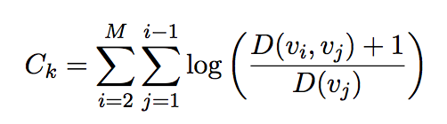
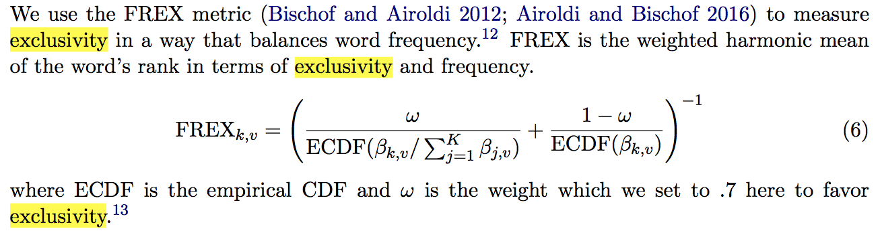
Qualité des topics
STM définit 2 métriques parlantes:
Semantic Coherence: maximized when the most probable words in a given topic frequently co-occur together.
FREX exclusivity: The harmonic mean ensures that chosen terms are both frequent and exclusive,
rather than simply an extreme on a single dimension.

Slide 8
Nombre de topics
Choix par défaut
Ou grid search

Slide 9
Le code R
Lire et stocker les donnees dans une dataframe: read.csv
textProcessor: preprocessing du texte, transformations
removestopwords : filtrer les stopwords
removenumbers , removepunctuation : enlever les chiffres et signes de ponctuation
striphtml : enlever les tags HTML,
stem : ne garder que la racine des mots (non utilisé)
prepDocuments:
Création des structures requises pour STM,
Filtrage des mots trop ou peu frequents
Définir les variables externes: rubrique et journal
stm: trouver les topics
Analyser les resultats avec:
labelTopics plot.STM topicCorr topicQuality | Cloud stmBrowser findThoughts findTopic

Slide 10
Code et experiences
initialize.R | Charge les packages
config.R | Set les variables de l’experience: Le numéro de l'expérience Nom des fichiers input / output Filtrage des mots …
Notebook ou script R | Le code
Structurer le code
dans une logique
d’experimentation
et de traçabilité

Slide 11
Install R et RStudio
* R disponible par exemple ici: https://cran.univ-paris1.fr/ (voir https://cran.r-project.org/mirrors.html pour la liste des mirroirs)
* R studio, version free disponible sur https://www.rstudio.com/products/rstudio/download/
Et il faudra installer les packages suivants:
install.packages( c("stm", "tm", "splines", "stmBrowser"), dependencies = TRUE)
install.packages( c('wordcloud', 'igraph', 'data.table'), dependencies = TRUE)
install.packages( c("stringr", "RColorBrewer", "stringr"), dependencies = TRUE)
install.packages( c("geometry", "Rtsne", "GetoptLong"), dependencies = TRUE )

